Slide 1

Бюджетное учреждение Вологодской области
«Областной центр психолого-педагогической, медицинской и социальной помощи»
(БУ ВО «Областной центр ППМСП»)
Возможности дистанционных технологий в работе специалистов психолого-педагогического профиля
Соболева Мария Евгеньевна,
заместитель директора
по реабилитационно-коррекционной работе

Slide 2


Возможности применения дистанционных технологий в работе специалиста
Информирование о возможности получения психолого-педагогической помощи
Обеспечение возможности получения психолого-педагогической помощи и поддержки
Популяризация значимой информации по психолого-педагогической тематике
Обеспечение индивидуально-ориентированного подхода при обучении в дистанционной форме
Организация развивающего досуга детей в домашних условиях
Проведение отдельных диагностических процедур

Slide 3





Информирование родителей (законных представителей) о возможности получения психолого-педагогической помощи
Размещение информационных объявлений на официальном сайте образовательной организации и в социальных сетях
Информирование по телефонам «горячих линий»
Размещение информации в электронных дневниках
Рассылка по электронной почте и в чаты мессенджеров

Slide 4

Услуги психолого-педагогического сопровождения, возможные для реализации в дистанционной форме
Психолого-педагогическое консультирование
Психолого-педагогическая профилактика
Психолого-педагогическое просвещение
Психолого-педагогическая диагностика (выборочно)
Какие ресурсы специалисты используют для оказания услуг?
Телефонная связь
Переписка через электронную почту
Социальные сети
Мессенджеры
Образовательные платформы
Кто оказывает услуги?
Педагоги-психологи
Учителя-логопеды
Учителя-дефектологи
Социальные педагоги

Slide 5

Телефонная связь
ПРЕИМУЩЕСТВА
доступность и простота использования;
востребованная форма взаимодействия со стороны родителей;
возможность сохранения анонимности
ведение переговоров в режиме «здесь и сейчас»;
возможность сиюминутного реагирования на обращение клиента
НЕДОСТАТКИ
связь исключительно через слуховой канал восприятия;
помехи и шум, возникающие в результате плохого качества связи, отвлекающие от разговора;
возможность прерывания абонентом разговора в любую минуту;
необходимость оплаты услуг связи

Slide 6

Электронная почта
ПРЕИМУЩЕСТВА
распространенность и простота использования ресурса;
возможность приложить документ, сопровождающий ответ специалиста, ссылку на развивающий контент;
возможность сохранения анонимности;
возможность повторного изучения переписки;
длительность хранения данных;
возможность распечатки переписки и прилагаемых документов;
может быть инструментом для распространения информации одновременно нескольким получателям;
бесплатный ресурс
НЕДОСТАТКИ
отсроченность ответа;
трудности в получении обратной связи (получении информации о своевременном прочтении сообщения и степени удовлетворенности клиента сообщением);
отсутствие непосредственного контакта специалиста и клиента;
необходимость постоянной проверки почтового ящика

Slide 7

Мессенджер для общения с помощью текстовых сообщений, по аудио- и видеосвязи
ПРЕИМУЩЕСТВА
популярность сервиса;
возможность демонстрации экрана;
доступен для использования на телефоне и компьютере;
наличие бесплатного группового видеочата;
обмен файлами;
групповой чат с историей сообщений;
отсутствие доступа к телефону абонента;
неограниченное время групповых конференций
НЕДОСТАТКИ
обе стороны должны быть онлайн;
отсутствие возможности централизованного управления чатом;
отсутствие политики хранения данных;
большая реклама;
низкое качество видео;
низкая скорость обмена файлами;
низкое качество показа экрана

Slide 8

Платформа для проведения занятий
ПРЕИМУЩЕСТВА
Стабильность соединения
Работает быстрее
Требует меньше оперативной памяти компьютера
Доступны разные варианты демонстрации экрана
Возможно рисованине на онлайн доске
Доступна трансляция экрана с мобильных устройств
НЕДОСТАТКИ
Программа недостаточно известна – нужно разбираться, как она работает
Групповые конференции доступны только 40 минут, дальше нужно активировать платную версию

Slide 9

Мессенджер для общения с помощью текстовых сообщений, по аудио- и видеосвязи
ПРЕИМУЩЕСТВА
доступность мессенджера;
бесплатные аудио- и видеозвонки, которые можно делать посредством Интернет-соединения (3G или Wi-Fi);
возможность отправлять не только фотографии и видео, PDF-файлы, слайд-шоу и др. документы;
обеспечение оперативной связи;
отображение получения и прочтения сообщения получателем;
доступность версии для компьютера
НЕДОСТАТКИ
в компьютерной версии доступен только чат и обмен документами;
видеосвязь доступна только с планшета или смартфона (айфона);
аккаунт человека передается как номер телефона;
привязанность к одному номеру телефона

Slide 10


Платформа для проведения занятий
ПРЕИМУЩЕСТВА
доступность мессенджера;
бесплатные аудио- и видеозвонки;
возможно проведение групповых занятий с количеством подключенных пользователей – до 15 человек;
простой и понятный функционал;
обеспечение оперативной связи;
доступна версия для компьютера, которая синхронизируется с мобильным устройством;
с компьютерной версии доступна аудио и видеосвязь, демонстрация рабочего стола
НЕДОСТАТКИ
привязка к номеру мобильного телефона

Slide 11


Социальная сеть
ПРЕИМУЩЕСТВА
популярность среди родителей и детей;
возможность проведения онлайн трансляции, обмена аудио-, видео-, медиафайлами, документами;
возможность создания групповых бесед, тематических сообществ;
большой объем готовой информации, доступной для переадресации детям и родителям
НЕДОСТАТКИ
возможно «взламывание» страниц;
трудная система разблокировки страницы

Slide 12
Проведение онлайн диагностики
создание онлайн опросов и тестов с помощью Интернет-конструкторов (например, тестирование через Google-формы);
наблюдение за взаимодействием родителя и ребенка посредством видеосвязи с использованием вышеперечисленных ресурсов;
беседы с родителем и ребенком;
заполнение детьми и родителями тестов и диагностических заданий, направленных в электронном виде;
проведение диктантов с последующим направлением выполненной работы фотографией или скан-документом;
использование онлайн-тестов;
демонстрация презентации с заданиями
Ссылки на онлайн-тесты:
«Энциклопедия психодиагностики» http://www.psylab.info/
«А.Я. психология: описания психологических тестов, тестирование он-лайн» http://azps.ru/
«Психологическая лаборатория» http://vch.narod.ru/
«Психодиагностические методики. Психологические тесты он-лайн» https://www.psychol-ok.ru/lib/psychodiagnostics.html

Slide 13
Ресурсы для проведения занятий
Учи.ру
https://uchi.ru/teachers/urok
https://yandex.ru/alice/legko-skazat
Навыки Алисы
(«Легко сказать» и др.)
Smart Learning Suite
https://suite.smarttech.com/
LEARNINGAPPS.ORG
https://learningapps.org/
https://www.igraemsa.ru/igry-dlja-detej/poznavatelnye-igry
«Играемся»
https://www.razumeykin.ru/
«Разумейкин»

Slide 14
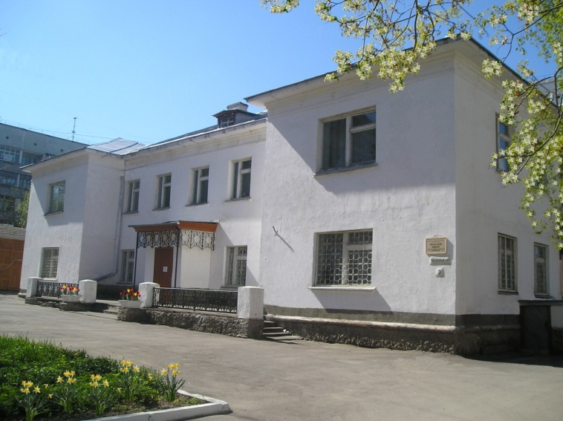
БУ ВО «Областной центр ППМСП»
160002, г. Вологда, Поселковый пер., д. 3
(8172) 53-03-70 (регистратура)
(8172) 51-38-28 (т/ф), (8172) 51-76-14 (т/ф)
ocpmcc@mail.ru, ocpmcc.edu35.ru ,
https://www.podderjkasemei35.ru/
http://vk.com/mo_pmcc
https://vk.com/sekretniemateriali35
http://vk.com/pmccforkids
8-900-553-40-22 («горячая линия»)
пн. - пт. с 9.00 до 18.00
БУ ВО «Череповецкий центр ППМСП | БУ ВО «Великоустюгский центр ППМСП» | БУ ВО «Тотемский центр ППМСП»
162610, г. Череповец, ул. Ленина, 137 gouccpmss@yandex.ru www.ccpmss.edu35.ru (8202) 57-60-24 | 162340, г. Великий Устюг, ул. Пушкариха, 7 dece_@mail.ru www.p05306.edu35.ru (8-1738) 2-19-61, 2-79-74 | 161300, г. Тотьма, ул. Клочихина, 2 gutzpmss@yandex.ru www.tzpmss.edu35.ru (8-1739) 2-31-05, 2-15-17

